Slide 1



NBK
CHÀO MỪNG CÁC EM ĐẾN VỚI HỌC TIẾT TOÁN

Slide 2




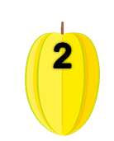



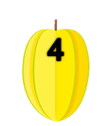


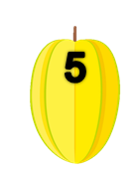






ĂN KHẾ
TRẢ VÀNG
Notes:
Click vào quả khế để đi đến câu hỏi
Tại slide câu hỏi, click vào con chim để quay về slide này
Chơi xong thì enter để xuất hiên người nông dân hạnh phúc
Click vào người nông dân để đi đến bài mới

Slide 3
9 – 3 = ?
6

Slide 4
6 – 5 = ?
1

Slide 5
10 – 2 = ?
8

Slide 6
7 + 3 = ?
10

Slide 7
10 – 5 = ?
5

Slide 8
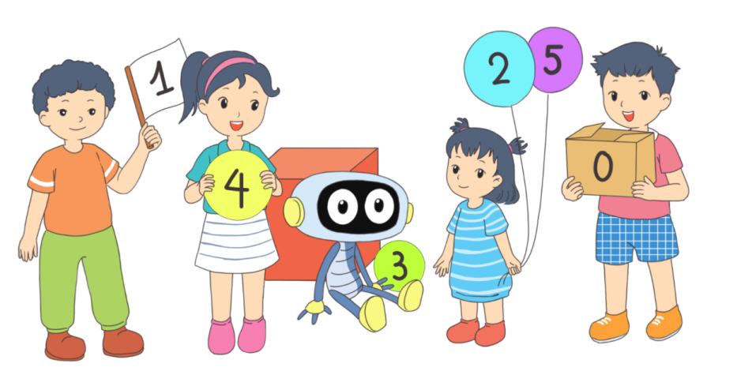
PHÉP CỘNG, PHÉP TRỪ
TRONG PHẠM VI 100
Chủ đề
3
Bài 11
PHÉP TRỪ TRONG PHẠM VI 10
(Tiết 4)
Sách Toán_trang 74

Slide 9


Slide 10

Số 0 trong phép trừ
a) Vớt 1 con cá, còn lại mấy con cá?
3 – 1 = ?
3 – 1 = 2

Slide 11

Số 0 trong phép trừ
b) Vớt 2 con cá, còn lại mấy con cá?
3 – 2 = ?
3 – 2 = 1

Slide 12

Số 0 trong phép trừ
c) Vớt 3 con cá, còn lại mấy con cá?
3 – 3 = 0
3 – 3 = ?

Slide 13

Số 0 trong phép trừ
d) Không vớt con cá nào, còn lại mấy con cá?
3 – 0 = ?
3 – 0 = 3

Slide 14



1
Tính nhẩm.
5 – 0 = 5 4 – 0 = 4 3 – 0 = 3 2 – 0 = 2
6 – 6 = 0 7 – 7 = 0 4 – 4 = 0 9 – 9 = 0
5 + 0 = 5 0 + 4 = 4 3 + 0 = 3 0 + 2 = 2

Slide 15
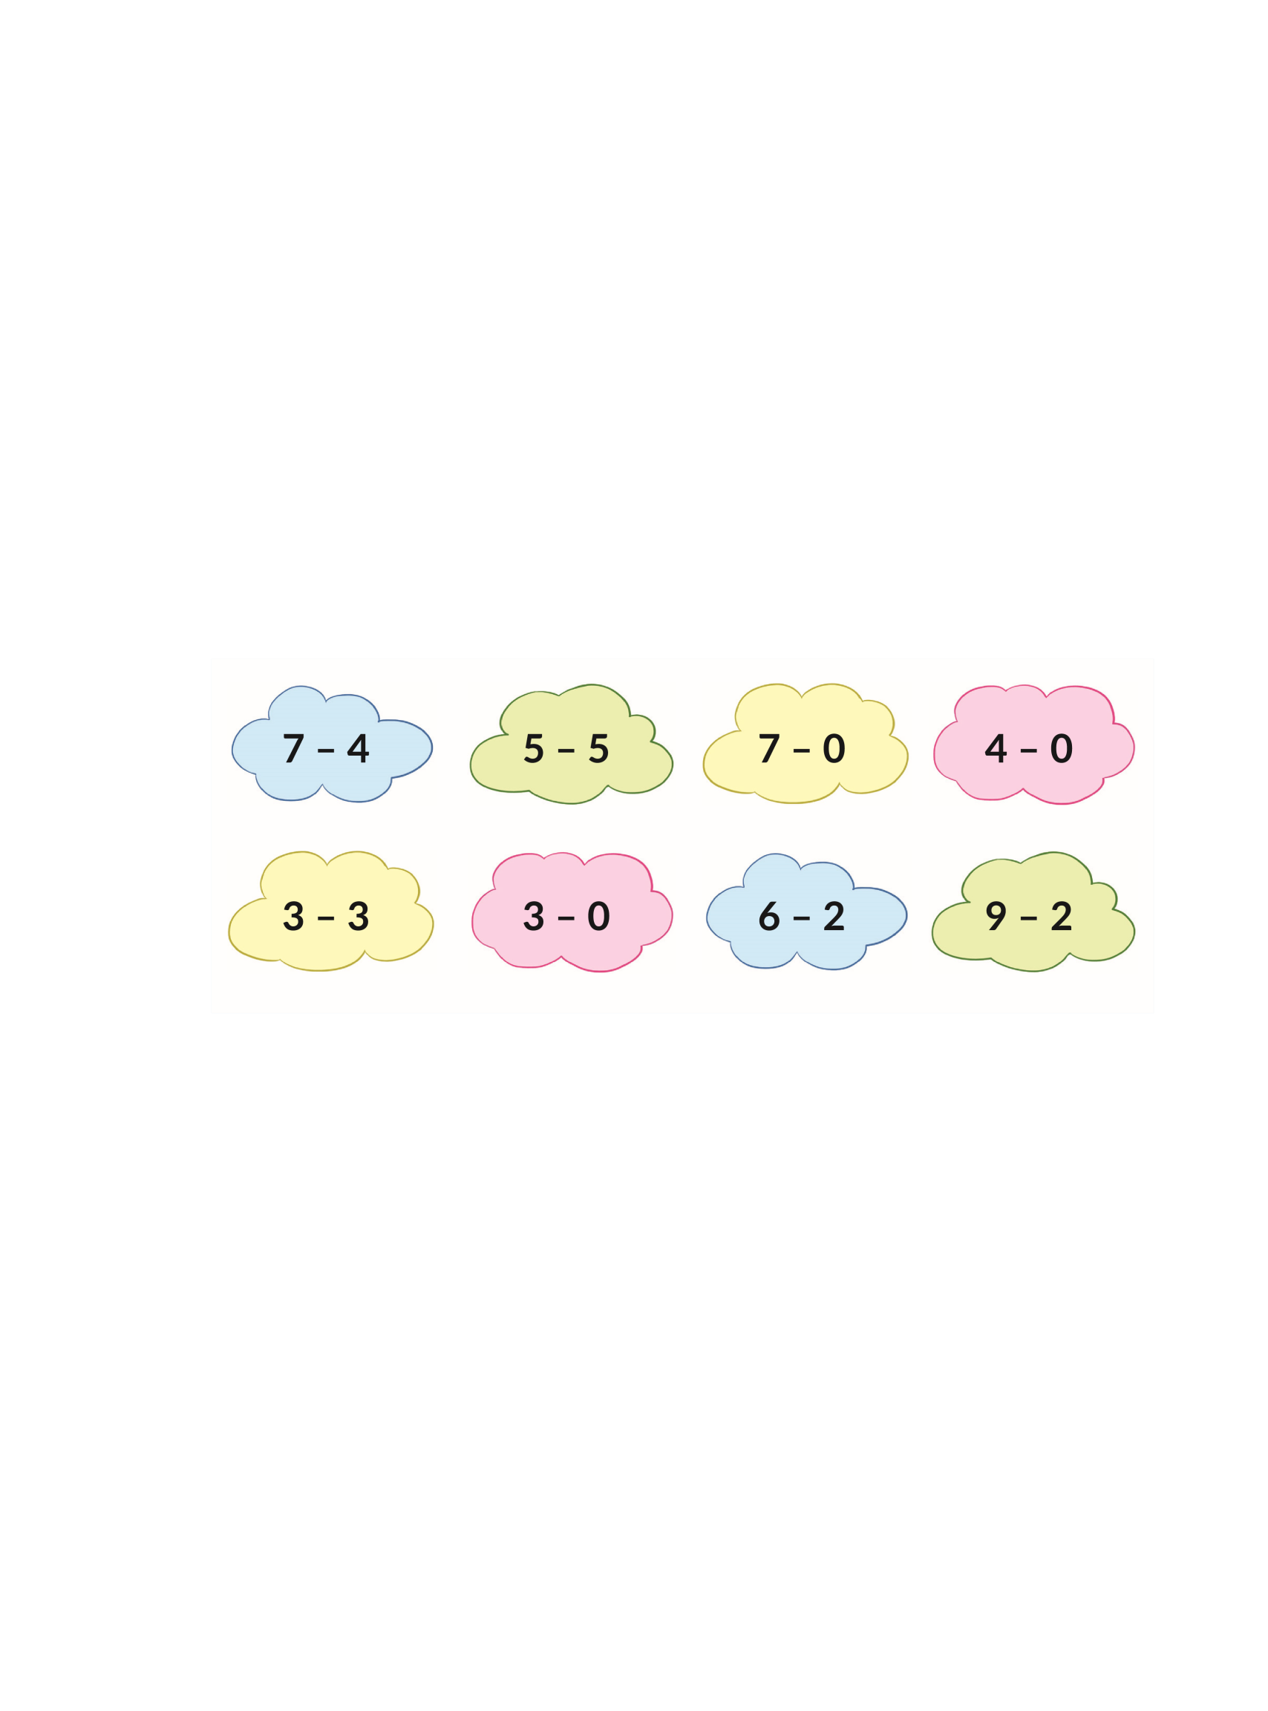
2
Hai phép tính nào có cùng kết quả ?
Notes:
Sách tham khảo

Slide 16
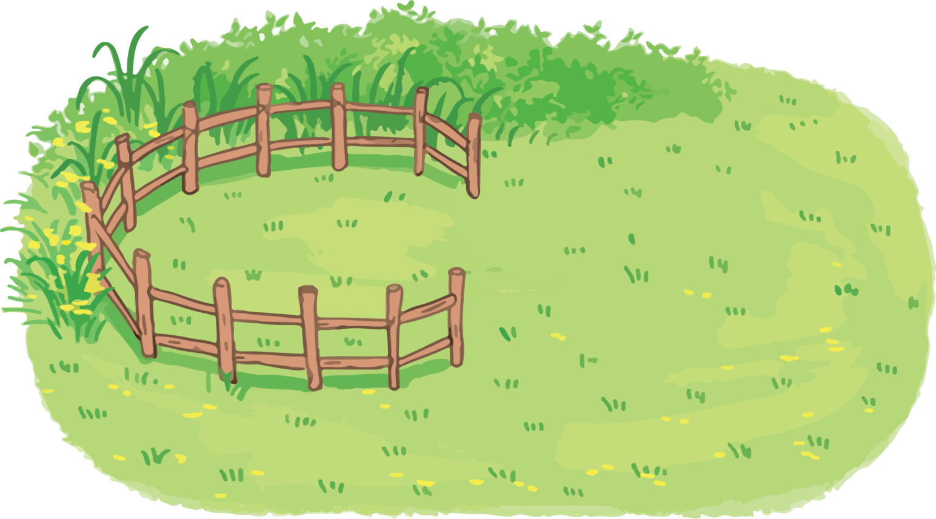



3
Số?
3
-
?
3
=
0
Notes:
GV nên cho HS nêu đề, tự cài hoặc viết đc phép tính rồi chiếu đáp án sau cùng

Slide 17


Dặn dò
Thực hành lại các bài tập
Xem trước bài 11 (Tiết 5)
Xem lại nội dung bài đã học

